Slide 1
STAJIN BANA KAZANDIRDIKLARI
MELİK CEYLAN

Slide 2
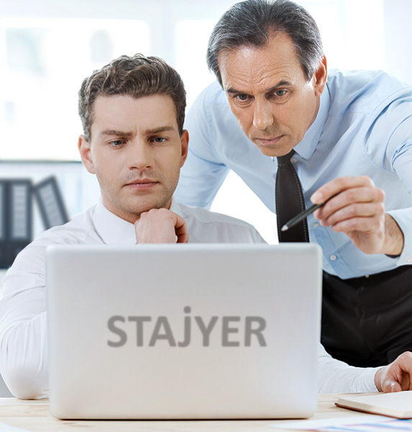
Staj nedir?
Staj, öğrencilerin öğretim dönemlerinde edindikleri teorik bilgilerin pratik uygulamalarının yapıldığı ve mesleğe ilk adım attıkları süreçtir.

Slide 3
Neden Staj Yaptım ?
Mezun olmadan iş tecrübesi edinmeyi hedeflediğim için.
İnsan ilişkilerimi geliştirmek istemem nedeniyle.
Sorumluluklarımda daha bilinçli olmayı istedim.

Slide 4
Staj Yaptığım Kurumu Seçerken Dikkat Ettiklerim
Kurumsal ve uzun süredir iş piyasasında yer almasına,
Uluslararası piyasada söz sahibi olmasına,
Birimlerde uzman kişilerin yer almasına,
Okulda almış eğitimlerin karşılığını görebilecek olmama dikkat ettim.

Slide 5
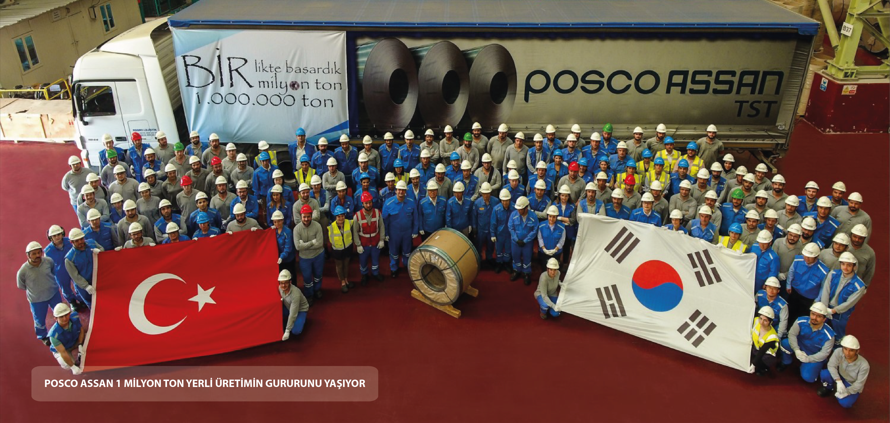
POSCO Assan TST Çelik Sanayi A.Ş. Hakkında Bilgi
Dünyanın en büyük dördüncü çelik üreticisi Güney Koreli Posco, Daewoo International ve ülkemizin saygın Holdinglerinden Kibar Holding ortaklığı ile 14 Mart 2011 tarihinde kurulan Posco Assan TST Çelik Sanayi A.Ş., Türkiye’nin ilk ve tek soğuk haddeleme paslanmaz çelik üreticisi konumundadır.

Slide 6
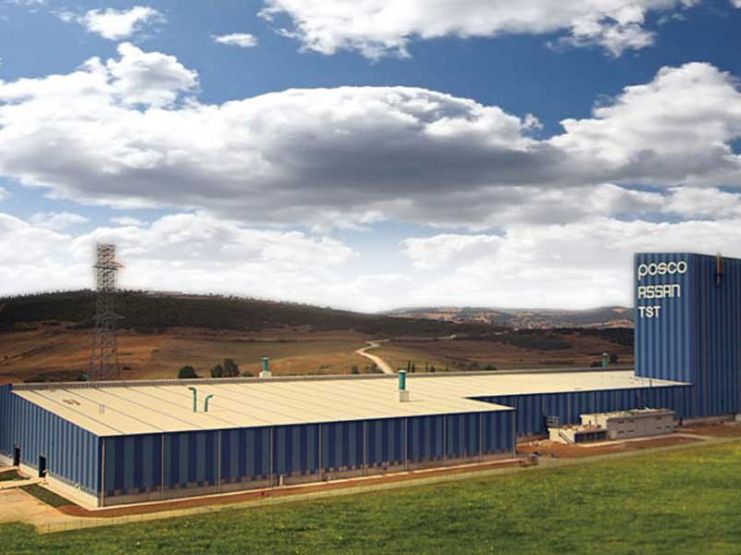
Asım Kibar Organize Sanayi Bölgesindeki 169.824 m² parsel içerisinde 80.000 m²’lik kapalı alan üzerine kurulan Yassı Paslanmaz Çelik Soğuk Haddeleme Tesisi’nin inşaat çalışmaları 2011 yılında başlamış ve 2 yıl gibi kısa bir sürede tamamlanarak, 2013 yılı Haziran ayı itibariyle üretime hazır hale gelmiştir.

Slide 7
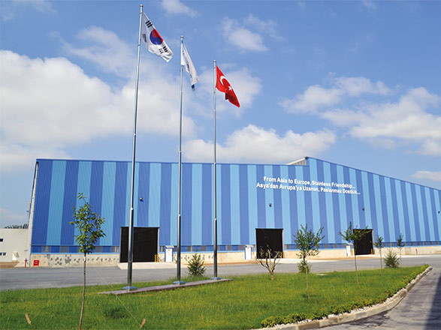
Tesiste, yurt dışından getirilen rulolara müşteri taleplerine uygun inceltme ve kesim işlemleri yapılmaktadır. Tesisin yıllık üretim kapasitesi 200 bin tondur. 3 vardiya olarak çalışan tesis, 7 gün 24 saat üretim gerçekleştirmektedir.

Slide 8
Stajın Bana Kazandırdıkları
1-Deneyim kazanma:
Staj gördüğünüz alandaki her şeyi öğrenmesenizde birçok konuda deneyim kazanırsınız. İş başvurusu yapma zamanı geldiğinde, geniş bir deneyim yelpazesine sahip olduğunuzu gösterebilirsiniz.
2-İş teklifi alma: Staj sürecinin sonuna geldiğinizde şirket size birlikte devam etme teklifi getirebilir. Bu her şirket için geçerli olmasada bazı şirketler onların standartlarını bilen ve tanıdıkları bir adayla çalışmayı tercih ederler. Bu da staj yapmanız nedeniyle sizi bir adım öne çıkartır.

Slide 9
3-Çevrenizi genişletme: Bir stajyer olarak birçok yeni insanla tanışırsınız. Kurduğunuz bağlantılar aracılığıyla çalışmak istediğiniz alandaki iş fırsatlarından haberdar olmanızı sağlar.
4- Zaman Yönetimi:
Staj yapmaya başladığımızda iki işi bir arada götürebilmek için zamanı daha kontrollü kullanmayı öğreniriz. Aynı hafta hem stajında hem de okulda yapmamız gereken sorumluluklar olduğunda düzenli bir program yapıp bütün işleri zamanında ve etkili bir biçimde yapmayı, yaşayarak tecrübe etmiş oluruz.

Slide 10
5-Kriz Yönetimi:
İşler her zaman planladığımız gibi gitmeyebilir. Bu gibi durumlarda kurumsal bir şirkette bizim dışımızda üst düzey çalışanlar ve yetkin kişiler varken sakin kalıp o süreçte yaşadığımız duruma farklı açılardan bakıp buna uygun kararlar vermemiz gerekir.

Slide 11
6-İngilizcenin Önemini Kavrama:
Kurumsal şirketlerde kullanılan kaynaklar ve şirketler arası yazışmaların, yapılan sunumların İngilizce olması özellikle akademik İngilizcenin iş hayatında nasıl kullanıldığını ve kullanılması gerektiğini gözlemlemek için iyi bir fırsattır.
7- Para kazanma:
Uzun süreli stajlar genellikle ücretli stajlar olmuştur. Bu da yeni beceriler öğrenmenin yanında az da olsa para kazanmaya başlamamız anlamına gelir. Bununla birlikte staj süresince çalışanların faydalandığı imkanlardan da faydalanabiliriz.

Slide 12
Stajın Dezavantajları
Derslere göre daha yoğun ve yorucudur.
Ders alıyorsanız gitmekte zorlanırsınız.
Derslerinize ve kendinize daha az zaman ayırmanız gerekir.

Slide 13
Staj Yapmak İsteyenlere
Stajı okuldan kaçış olarak değil diplomayı aldıktan sonra diplomalı işsiz olmamak için değerlendirin.
Her şeyin notunu alın, hata yapsanız bile sonrasında aynı hatanın kaynağına ulaşabilirsiniz.

Slide 14
Staj Programı İçin Öneriler
Staj, diğer bölümlerde yer aldığı gibi zorunlu hale getirilebilir.
70 iş günü olan staj süreside yine diğer bölümlerde olduğu gibi dönemlere bölünebilir.
Böylece öğrenci okuldan uzak kalıp derslerden uzaklaşmaz bunula birlikte de iş tecrübesini edinmeye devam edebilir.

Slide 15
BENİ DİNLEDİĞİNİZ İÇİN TEŞEKKÜR EDERİM SAYGILARIMLA.. MELİK CEYLAN

